Slide 1
Execução: visão geral
1
EPD
Prof. Luiz Dellore

Slide 2
Pós-Graduação
Prof. Luiz Dellore
Mestre e doutor em Processo Civil (USP)
Mestre em Constitucional (PUC/SP)
Visiting Scholar na Syracuse e Cornell Universities
Professor da EPD, Mackenzie e outras instituições
Advogado da Caixa Econômica Federal
Ex-assessor de Ministro do STJ
Membro do IBDP e do Ceapro
www.dellore.com
Instagram: @luizdellore
www.facebook.com/luizdellore/ (Prof Luiz Dellore)
LinkedIn: Luiz Dellore
Twitter: @dellore

Slide 3
Pós-Graduação
Avisos
Coordenação / Secretaria
Grade de aulas / professores
Forma de avaliação
(atividades + prova + TCC?)
Bibliografia sugerida
Seja um especializando!

Slide 4
Pós-Graduação
Evolução e visão geral do sistema executivo

Slide 5
Pós-Graduação
CPC73:
* Título executivo (judicial ou extrajudicial) + inadimplemento = processo de execução
CPC73, redação L. 11.232/2005:
* Título extrajudicial + inadimplemento = processo de execução
* Título judicial + inadimplemento = cumprimento de sentença (fase final do processo de conhecimento)
CPC 2015:
* Manutenção do sistema do última redação do CPC73
* Alterações pontuais
* Inovações importantes

Slide 6
Pós-Graduação
PARTE GERAL
LIVRO I
DAS NORMAS PROCESSUAIS CIVIS
LIVRO II
DA FUNÇÃO JURISDICIONAL
LIVRO III
DOS SUJEITOS DO PROCESSO
LIVRO IV
DOS ATOS PROCESSUAIS
LIVRO V
DA TUTELA PROVISÓRIA
LIVRO VI
FORMAÇÃO, SUSPENSÃO E EXTINÇÃO DO PROCESSO

Slide 7
Pós-Graduação
PARTE ESPECIAL (art. 318)
LIVRO I
DO PROCESSO DE CONHECIMENTO E DO CUMPRIMENTO DE SENTENÇA
LIVRO II
DO PROCESSO DE EXECUÇÃO
LIVRO III
DOS PROCESSOS NOS TRIBUNAIS E DOS MEIOS DE IMPUGNAÇÃO DAS DECISÕES JUDICIAIS
LIVRO COMPLEMENTAR (art. 1.045)
DAS DISPOSIÇÕES FINAIS E TRANSITÓRIAS

Slide 8
Pós-Graduação
Requisitos de qualquer execução
Seção I
Do Título Executivo
Art. 783. A execução para cobrança de crédito fundar-se-á sempre em título de obrigação certa, líquida e exigível.
Seção II
Da Exigibilidade da Obrigação
Art. 786. A execução pode ser instaurada caso o devedor não satisfaça a obrigação certa, líquida e exigível consubstanciada em título executivo.
= inadimplemento?

Slide 9
Pós-Graduação
Somente um tipo de título executivo?
Não, repetição do sistema anterior.
Art. 784. São títulos executivos extrajudiciais: (...)
Art. 515. São títulos executivos judiciais, cujo cumprimento dar-se-á de acordo com os artigos previstos neste Título:

Slide 10
Pós-Graduação
Diante da existência de título executivo e inadimplemento, como proceder?
Sempre da mesma forma?

Slide 11
Pós-Graduação
Inadimplemento + título executivo judicial:
Cumprimento de sentença.
PARTE ESPECIAL
LIVRO I
DO PROCESSO DE CONHECIMENTO E DO CUMPRIMENTO DE SENTENÇA
TÍTULO II
DO CUMPRIMENTO DA SENTENÇA

Slide 12
Pós-Graduação
Inadimplemento + título executivo extrajudicial:
Processo de execução.
PARTE ESPECIAL
LIVRO II
DO PROCESSO DE EXECUÇÃO
Sempre?
Art. 785. A existência de título executivo extrajudicial não impede a parte de optar pelo processo de conhecimento, a fim de obter título executivo judicial.

Slide 13
Pós-Graduação
Inadimplemento SEM título executivo:
Processo de conhecimento. Qual procedimento?
Título executivo SEM inadimplemento:
Esperar! (aguardar o vencimento do título)
Porém, se houver alguma situação de urgência, é possível se cogitar de uma tutela provisória (tutela de urgência / arresto).
Art. 301. A tutela de urgência de natureza cautelar pode ser efetivada mediante arresto, sequestro, arrolamento de bens, registro de protesto contra alienação de bem e qualquer outra medida idônea para asseguração do direito.

Slide 14
Pós-Graduação
Cumprimento e execução: dois sistemas estanques?
Art. 513. O cumprimento da sentença será feito segundo as regras deste Título, observando-se, no que couber e conforme a natureza da obrigação, o disposto no Livro II da Parte Especial deste Código.
Art. 771. Este Livro regula o procedimento da execução fundada em título extrajudicial, e suas disposições aplicam-se, também, no que couber, aos procedimentos especiais de execução, aos atos executivos realizados no procedimento de cumprimento de sentença, bem como aos efeitos de atos ou fatos processuais a que a lei atribuir força executiva.
Parágrafo único. Aplicam-se subsidiariamente à execução as disposições do Livro I da Parte Especial.

Slide 15
Pós-Graduação
Procedimentos executivos
Cumprimento da sentença
(i) de obrigação de pagar quantia,
(ii) de obrigação de prestar alimentos,
(iii) de obrigação de pagar quantia certa pela fazenda pública,
(iv) que reconheça a exigibilidade de obrigação de fazer, de não fazer ou de entregar coisa.
Execução
(i) para a entrega de coisa
(ii) das obrigações de fazer ou de não fazer
(iii) por quantia certa
(iv) contra a fazenda pública
(v) de alimentos

Slide 16
Pós-Graduação
Procedimentos executivos
Insolvência?
NCPC, art. 1.052. Até a edição de lei específica, as execuções contra devedor insolvente, em curso ou que venham a ser propostas, permanecem reguladas pelo Livro II, Título IV, da Lei no 5.869, de 11 de janeiro de 1973.
Há ainda, em certos diplomas legais, previsão de uma execução extrajudicial. Ou seja, a perda do bem se dá sem a participação do Poder Judiciário.
Exemplos:
DL 70/66, referente ao crédito imobiliário
L. 9.514/97, AF

Slide 17
Pós-Graduação
Mas a execução extrajudicial seria constitucional?
AGRAVO REGIMENTAL NO RECURSO EXTRAORDINÁRIO. EXECUÇÃO EXTRAJUDICIAL. DECRETO-LEI N. 70/66. RECEPÇÃO PELA CONSTITUIÇÃO DO BRASIL. 1. O decreto-lei n. 70/66, que dispõe sobre execução extrajudicial, foi recebido pela Constituição do Brasil. Agravo regimental a que se nega provimento.
(RE 513546 AgR, Relator(a): Min. EROS GRAU, Segunda Turma, julgado em 24/06/2008, DJe-152 DIVULG 14-08-2008 PUBLIC 15-08-2008)

Slide 18
Pós-Graduação
DOS PODERES, DOS DEVERES E DA RESPONSABILIDADE DO JUIZ
Art. 139. O juiz dirigirá o processo conforme as disposições deste Código, incumbindo-lhe:
I - assegurar às partes igualdade de tratamento;
II - velar pela duração razoável do processo;
III - prevenir ou reprimir qualquer ato contrário à dignidade da justiça e indeferir postulações meramente protelatórias;
IV - determinar todas as medidas indutivas, coercitivas, mandamentais ou sub-rogatórias necessárias para assegurar o cumprimento de ordem judicial, inclusive nas ações que tenham por objeto prestação pecuniária;
(...)
O que isso significa, na prática?

Slide 19
Pós-Graduação
Algumas decisões representativas a respeito da aplicação do art. 139, IV do NCPC
A questão não é apenas debatida em sede doutrinária. Nos tribunais, a assunto já se mostra presente, bem como as inevitáveis divergências.
A primeira decisão da qual se tem notícia, proferida com base no novo art. 139, IV, foi de São Paulo. No caso, em execução de quantia decorrente de aluguel comercial não pago, o executado não tinha nenhum patrimônio em seu nome, mas mantinha padrão de vida incompatível com esse patrimônio inexistente. Diante disso, a magistrada de 1º grau assim decidiu: (...)
https://www.jota.info/opiniao-e-analise/colunas/novo-cpc/ncpc-atipicidade-de-medidas-executivas-ja-e-realidade-17042017

Slide 20
Processo nº: 4001386-13.2013.8.26.0011 - Execução de Título Extrajudicial
(...) Se o executado não tem como solver a presente dívida, também não recursos para viagens internacionais, ou para manter um veículo, ou mesmo manter um cartão de crédito. Se porém, mantiver tais atividades, poderá quitar a dívida, razão pela qual a medida coercitiva poderá se mostrar efetiva.
Assim, como medida coercitiva objetivando a efetivação da presente execução, defiro o pedido formulado pelo exequente, e suspendo a Carteira Nacional de Habilitação do executado Milton Antonio Salerno, determinando, ainda, a apreensão de seu passaporte, até o pagamento da presente dívida. Oficie-se ao Departamento Estadual de Trânsito e à Delegacia da Polícia Federal.
Determino, ainda, o cancelamento dos cartões de crédito do executado até o pagamento da presente dívida.
Oficie-se às empresas operadoras de cartão de crédito Mastercard, Visa,
Elo, Amex e Hipercard, para cancelar os cartões do executado. (...) Int.
Notes:
20

Slide 21
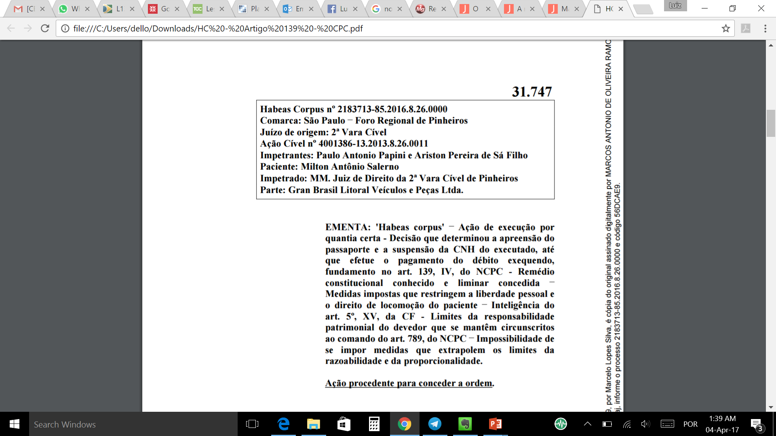
Processo Civil

Slide 22
Pós-Graduação
Obrigado!
Prof. Luiz Dellore
www.dellore.com
Instagram: @luizdellore
www.facebook.com/luizdellore/
LinkedIn: Luiz Dellore
Twitter: @dellore

